Slide 1




Hur använder man applikationen?
Den här diaserien ger instruktioner om hur appen tas i bruk och används.
This project has received funding from the European Union's Horizon Europe research and innovation programme under GA No 101094714 (University of Oslo). UK participants in BEYOND are supported by UKRI grant number 10062742 (Trilateral Research) and by UKRI grant number 10067440 (Heriot-Watt University). Views and opinions expressed are, however, those of the author(s) only and do not necessarily reflect those of the European Union, Research Executive Agency, or UKRI. Neither the European Union nor the granting authority nor UKRI can be held responsible for them.

Slide 2
Reflektionskompassen är en applikation som hjälper till att …
ta reda på vad studenterna lär sig; • utvärdera om undervisningen fungerar på det tilltänkta sättet
få insikt i hur studenterna förstår det forskningsetik-relaterade kursinnehållet
implementera formativ bedömning och ge feedback till studenter under kursen gång
låta studenter reflektera över sitt lärande och stödja utvecklingen av studenternas reflektionsförmåga;
stödja studenter i att lära sig utvärdera sin egen förståelse.

Slide 3

1. Läraren matar in kursen och kursuppgifterna
Som lärare loggar du in med universitetets användarnamn och lösenord.
Klicka på 'Ny kurs' • Fyll i information om kursen:
Kursnamn, ett unikt kurs-ID, start- och slutdatum
Lägg till uppgifterna du vill att studenterna besvarar inom Reflektionskompassen
Skriv temat som ska reflekteras över (kan vara ett specifikt ämne eller en aktivitet, till och med en hel lärsession)
Ställ in datumen då uppgiften är tillgänglig.
Spara kursen.

Slide 4

2. Dela uppgiften med studenterna
Efter att kursen sparats visas en kurslista där du hittar den aktuella kursen.
I slutet av varje kursbeskrivning finns 5 symboler:
Redigera kursen och uppgifterna
Titta på svar och resultat
Dela länken för att bjuda in studenter att använda applikationen.
Studentlista - för att ändra deltagarlistan för kursen.
Kopiera kursen (för att användas igen i framtiden, men du behöver ändra kurs-ID!)
Ta bort kursen och uppgifterna
Klicka på 'dela'-symbolen för att kopiera länken med inbjudan – kopiera den till Moodle eller annan plattform du använder på kursen eller skapa en QR-kod med länk för att dela på mobiltelefon.
Meddela eleverna om länken och uppgiften.

Slide 5
3. Studenterna får tillgång till uppgiften och utför uppgifterna
Studenterna använder länken eller QR-koden (skapad av läraren) för att få tillgång till uppgiften.
Efter att ha klickat på länken ber applikationen studenterna att logga in med universitetets användarnamn och lösenord.
Uppgifterna som läraren definierat öppnas efter inloggningen - kontrollera datumen för uppgiften, efter slutdatumet kan uppgiften inte slutföras eller svaren redigeras av studenten.
Studenten klickar på uppgiften som ska göras och ombeds att beskriva vad de har lärt sig om ämnet som specificeras i uppgiftsrubriken.
Denna beskrivning är en skriftlig reflektion över vad studenten har lärt sig, hur dan lärprocessen varit och hur väl de har förstått innehållet. Det är en bra idé att inkludera exempel, personliga insikter, erfarenheter, förändringar etc.

Slide 6
3. Studenterna får tillgång till uppgiften och utför uppgifterna
Studenten ombeds sedan välja det uttryck som de tycker bäst beskriver deras nuvarande förståelsenivå - det finns 5 påståenden baserade på SOLO-taxonomins nivåer (se förklaringen i följande bilder).
Studenten skickar sedan in svaret. Svaret kan redigeras till slutdatumet för uppgiften.
Efter inlämning får studenten automatisk feedback som beskriver den förståelsenivå studenten valt.
Applikationen uppmuntrar studenterna att fundera på om reflektionen de skickade in matchar den förståelsenivå som beskrivs i feedbacken.
Studenterna har möjlighet att gå tillbaka till sitt svar och redigera antingen sitt skrivna stycke eller sin förståelsenivå.

Slide 7
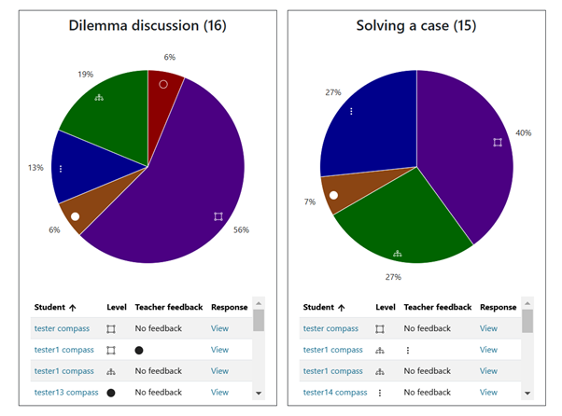
4. Läraren kann se resultaten (och ge feedback)
Applikationen summerar studenternas självutvärderingsnivåer och visar resultaten som en cirkeldiagram (procentandelar av valda nivåer).
SOLO-nivåsymbolerna (förklaras i följande bild) visar hur väl studenterna har förstått de teman de uppmuntrats att skriva om i uppgifterna
Läraren kan också läsa reflektionstexterna som lämnats av studenterna genom att klicka på 'Visa'-länken. • Läraren kan se sammanfattningen av studentens framsteg på det linjära diagrammet genom att klicka på studentens namn (som är en länk).

Slide 8
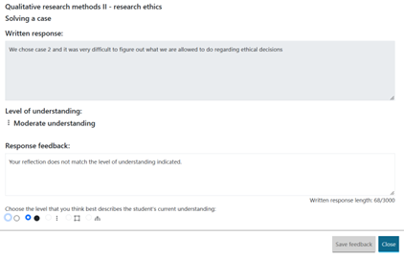
4. Att ge feedback
Detta steg är valfritt, men kan hjälpa studenterna att utveckla sin förmåga att reflektera och utvärdera sitt eget lärande.
När läraren klickar på 'Visa'-länken visas studentens svarstext och den förståelsenivå studenten har valt.
Läraren kan ge skriftlig feedback till studenten genom att t.ex. säga att självutvärderingen och reflektionstexterna matchar.
Om reflektionstexten inte matchar den nivå som studenten angivit kan läraren skriva en konstruktiv kommentar och ange en med studentens text matchande förståelsenivå.
Läraren klickar sedan på 'Spara feedback'-knappen för att dela sin feedback med studentent.

Slide 9
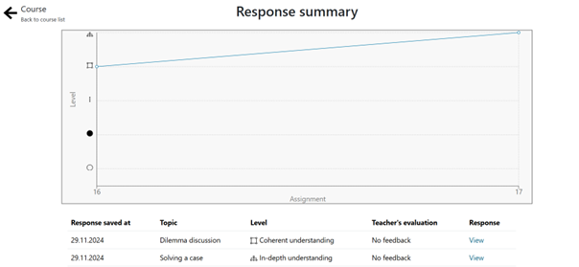
5. Studenten följer sina framsteg
Studenten kan följa sina egna självutvärderingsnivåer på ett linjärt diagram.
Detta hjälper till att förstå vilka teman eller innehåll som kan behöva ytterligare uppmärksamhet och vilka som studenten känner sig säker på.
Studenten drar också nytta av feedbacken från läraren - under sammanfattningsdiagrammet finns en länk till lärarens feedback (om läraren gett sådan) - läraren kan ha angivit en ny nivåsymbol och/eller gett skriftlig feedback till studenten.
Det kan vara bra för läraren och studenten att då och då ha diskussionssessioner om framstegen som visas i sammanfattningsdiagrammen - t.ex. Hur går det för studenten? Varför är vissa ämnen mer utmanande än andra? Hur utvecklas reflektionen och förståelsen?

Slide 10

Förståelsenivåer baserade på SOLO-taxonomin
Symbolen indikerar studentens behov av hjälp för att förstå. Studenten kan behöva bekanta sig med central forskningsetiska regelverk och diskutera med erfarna forskare om hur de tänker kring att göra rätt val i forskningen.
Symbolen indikerar spirande förståelse. Studenten uppmuntras att tänka på andra perspektiv som kan tänkas relatera till det studenten redan känner till. Studenten kan till exempel uppmuntras att identifiera vilka som berörs av frågan och sedan granska frågan från berörda parters synvinklar, vilket kan hjälpa studenten att bredda insyn i vad annat som kan ingå i temat/frågan.
Symbolen indikerar måttlig förståelse. Studenten gynnas av stöd i att försöka se samband mellan olika etiska aspekter i forskningen och tänka på exempel för att beskriva dessa samband.
Symbolen indikerar förståelse för samband. På den här nivån kan studenten med fördel rekommenderas att tillämpa sina kunskaper i olika sammanhang och stöda/ instruera andra.
Symbolen indikerar djuplodande förståelse. Studenten uppfattar sin roll i att främja god vetenskaplig praxis och i att upprätthålla en etiskt hållbar handlingskultur.

Slide 11
Rekommendationer för användning
Det lönar sig att ha flera uppgifter inställda av läraren för reflektion under en kurs.
Studentens självutvärdering samt reflektion blir mer exakt och skicklig med upprepning.
Medan användningen av appen främst stöder studenternas reflekterande lärande och formativ bedömning under kursen, fungerar diagrammet som visar den enskilda studentens läroprocess väl som grund för en eventuellt efterföljande lärdagbok.
Diagrammet fungerar som en sammanfattning för studenterna när de summerar sin läroprocess i lärdagboken.
Lärdagboken kan också användas i summativt bedömningssyfte, det vill säga som en betygsatt uppgift som bidrar till den slutliga bedömningen i kursen.
Upprepad användning av applikationen ger lärare insikter om hur studenterna utvecklas, vilka ämnen som verkar vara mest utmanande och vilka som har bemästrats.
Studenterna kan också se sina egna framsteg på diagrammet och genom att läsa feedbacken som tillhandahålls av applikationen och läraren, kan arbeta på sin reflektions- och självutvärderingsförmåga.

Slide 12
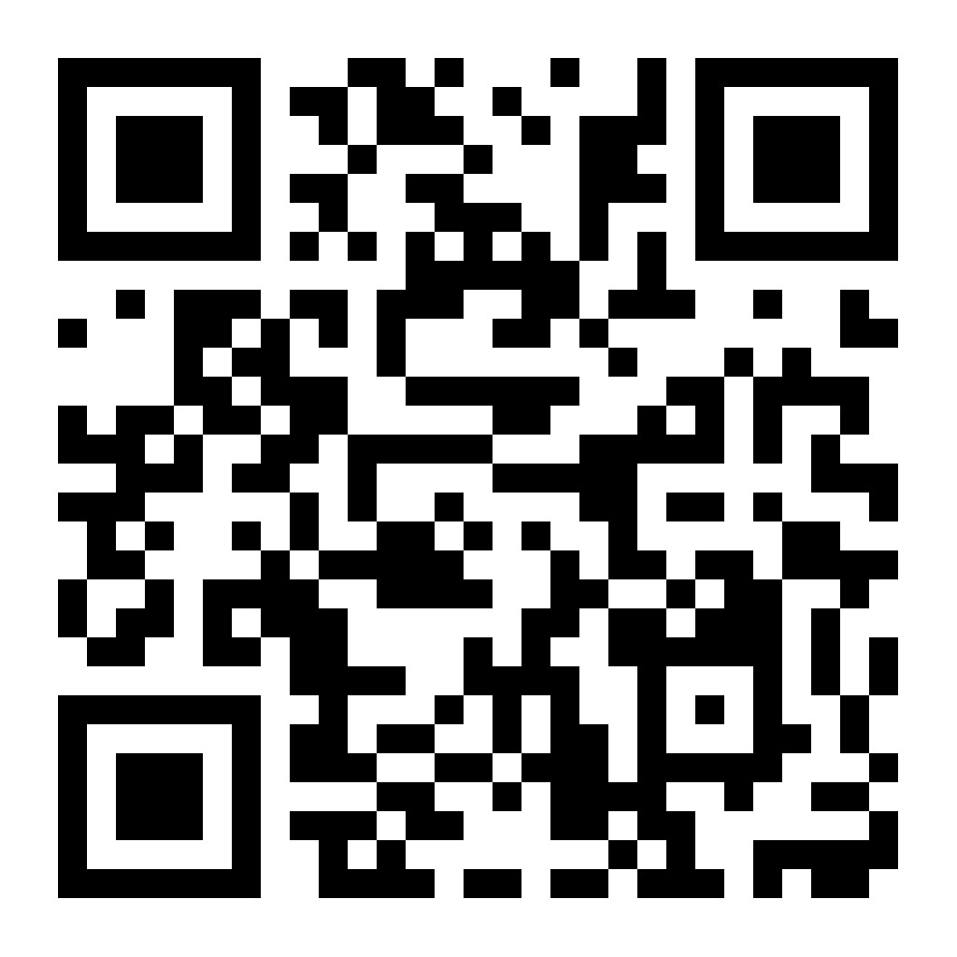
Länk till applikationen
Kontaktinformation
Om du har kommentarer eller frågor, vänligen kontakta oss via:
Erika Löfström: erika.lofstrom@helsinki.fi
Anu Tammeleht: anu.tammeleht@helsinki.fi
Länk till applikationen :
https://reflection-compass.it.helsinki.fi

